Slide 1
Классификация плаунов

Slide 2
Класс Drepanophycopsida
Древнейшие плауны
Некоторые представители были настолько примитивно устроены, что часто включались в отдел Rhyniophyta. Существовали в течение девонского периода.

Slide 3
Функцию фотосинтеза выполняют эмергенцы либо микрофиллы.
Проводящая система – актиностела.
«Листья» и «стебли» с многочисленными устьицами.

Slide 4
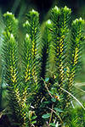
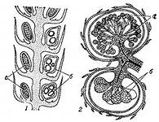
Спорангии расположены обособленно или в пазухах спорофиллов.
Стробилы отсутствуют.

Slide 5
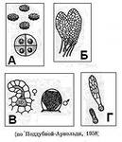
Равноспоровые
Синтеломы
орто– и плагиотропные, внешне схожие.

Slide 6
Один из представителей – Asteroxylon mackiei
(Астероксилон Маки).
Встречался в нижнем девоне Западной Европы. Один из самых примитивных представителей плаунов, иногда относимый к псилофитам.

Slide 7
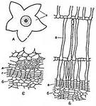
В первичной коре развита аэренхима, указывающая на земноводные условия существования;
заметны листовые следы.
«Листья» представлены эмергенцами.

Slide 8
Проводящий пучок – листовой след – подходит к основанию эмергенца, но не входит в него.
Молодые синтеломы улиткообразно свернутые.
Спорангии – на ножках; располагаются на ортотропных осях.

Slide 9
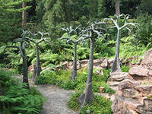
Класс Lycopodiopsida
Современная, хотя и одна из древнейших групп плаунов, берущая начало от дрепанофиковых и очень сходная с ними. Впервые появляются в середине девона, существуют и сейчас.

Slide 10
Отличаются от дрепанофиковых более расчлененной проводящей системой – плектостелой, появлением спороносных стробилов, у некоторых представителей – развитием специализированных клубневидных ризофоров.

Slide 11
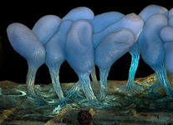
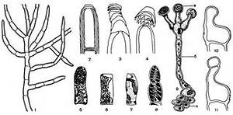
Спорангии – на ножках, почковидные; расположены в пазухах спорофиллов либо непосредственно на них.

Slide 12
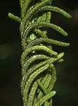
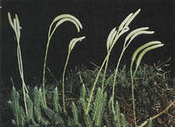
Спорофиллы отличаются от трофофиллов хорошо развитой пяткой в основании, формой и цветом.

Slide 13
В составе класса наиболее представительным
является порядок Lycopodiales.
У видов этого порядка развиты орто– и плагиотропные синтеломы.
Спорангии почковидные, собраны в стробилы.
Впервые появляются в девонском периоде.

Slide 14
Порядок включает единственное семейство с четырьмя современными родами (около 200 видов). К числу наиболее известных родов относятся следующие:

Slide 15
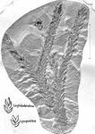
Lycopodites (Ликоподитес).
Вымерший сборный род, принятый для фрагментарных остатков (ортотропные оси, покрытые микрофиллами),
внешне сходных
с современными
плаунами.
Известен с
девонского периода.

Slide 16
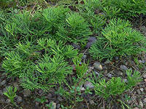
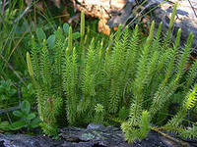
Lycopodium (Плаун).
Современный олиготипный род, включающий около 10 видов, распространенных в основном в Северном полушарии.

Slide 17
Это многолетние вечнозеленые растения, имеющие линейно-ланцетные прижатые к оси или отклоненные микрофиллы.
Спороносные стробилы плотные. Спорангии раскрываются на верхушке

Slide 18
Самыми распространенными в России являются голарктический (в пределах Голарктики Северного полушария), Lycopodium clavatum (плаун булавовидный), произрастающий в хвойных и смешанных лесах, на лесных опушках, по окраинам болот в лесной зоне, и евразиатский L. annotinum (плаун годичный; можжуха), встречающийся в зеленомошных еловых, пихтовых, кедровых и сосновых лесах, а в горных регионах – по каменистым россыпям и в зарослях кустарников.

Slide 19
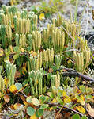
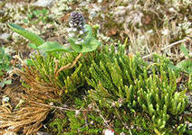
Diphasiastrum (Дифазиаструм).
Современный небольшой род (около 25видов), представители которого распространены по всему земному шару.

Slide 20
Ортотропные синтеломы дихотомически ветвящиеся.
Микрофиллы чешуевидные, часто дорсо-вентрально уплощенные.
Стробилы терминальные, тупые.

Slide 21
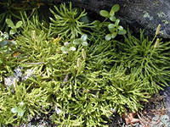
Два самых распространенных вида
D. complanatum (дифазиаструм уплощенный)
D. alpinum (дифазиаструм альпийский).

Slide 22
Оба вида голарктические.
Первый произрастает в лесных местообитаниях с моховым или лишайниковым покровом, на старых гарях, скалах, горных редколесьях и по окраинам болот, второй – в тундровых местообитаниях (встречается в горных регионах на альпийских лугах и в субальпийских редколесьях, на щебеночных склонах и во влажных хвойных лесах, а также в арктических тундрах).

Slide 23
Относительно более редкими являются
L. dubium (плаун сомнительный)
и
L. Lagopus (плаун куропаточий).
Оба вида по общему распространению являются голарктическими и приурочены главным образом к арктическим и высокогорным (альпийским) тундровым местообитаниям. Реже встречаются также в лесотундре, сосновых лесах, на мшистых каменистых россыпях и скалах.

